Slide 1
Rancangan Acak Kelompok Faktorial
BAB 4 · BIOSTATISTIKA UNTUK BIOLOGI
Pupuk × Cahaya: pengaruh utama dan interaksi
Notes:
Bab 4: RAK faktorial dua faktor.

Slide 2
Capaian Pembelajaran
Setelah mempelajari bab ini, mahasiswa diharapkan mampu:
Menjelaskan konsep rancangan faktorial dan perbedaannya dengan rancangan satu faktor.
Mendefinisikan pengaruh utama (main effect) dan pengaruh interaksi (interaction effect).
Menyusun model ANOVA faktorial dengan blok memakai notasi tanda bintang (*).
Membaca grafik interaksi untuk mendeteksi pola interaksi secara visual.
Menentukan strategi uji lanjut sesuai signifikansi interaksi.
Biostatistika untuk Biologi · Bab 4 · RAK Faktorial
Notes:
Capaian pembelajaran Bab 4.

Slide 3
Pendahuluan
Rancangan faktorial menguji dua atau lebih faktor sekaligus dalam satu percobaan, bukan dalam percobaan terpisah (Montgomery, 2017).
Selain menghemat sumber daya, rancangan ini dapat mendeteksi interaksi: pengaruh satu faktor bergantung pada level faktor lainnya (Steel et al., 1997).
Contoh bab ini: jenis pupuk dan kondisi cahaya, dalam Rancangan Acak Kelompok seperti Bab 2.
Biostatistika untuk Biologi · Bab 4 · RAK Faktorial
Notes:
Faktorial dikombinasikan dengan struktur blok dari Bab 2.

Slide 4
Konsep Kunci
Apa itu interaksi?
Interaksi terjadi ketika pengaruh satu faktor berbeda tergantung pada level faktor lainnya.
Misalnya pupuk X sangat efektif pada cahaya terang tetapi tidak berpengaruh pada kondisi teduh. Kesimpulan "pupuk X lebih baik" saja bisa menyesatkan tanpa konteks cahaya.
Biostatistika untuk Biologi · Bab 4 · RAK Faktorial
Notes:
Interaksi membuat faktorial lebih informatif daripada menguji tiap faktor terpisah.

Slide 5
Dasar Teori
Model linear aditif RAK faktorial memuat pengaruh utama kedua faktor dan interaksinya (Montgomery, 2017; Steel et al., 1997):
Yijk = μ + βk + αi + γj + (αγ)ij + εijk
Yijk pupuk i, cahaya j, blok k
γj pengaruh utama cahaya
μ rataan umum populasi
(αγ)ij interaksi pupuk × cahaya
βk pengaruh blok ke-k
εijk galat, N(0, σ²)
αi pengaruh utama pupuk
Tiga hipotesis nol diuji sekaligus; interaksi selalu ditafsirkan lebih dulu sebelum pengaruh utama.
Biostatistika untuk Biologi · Bab 4 · RAK Faktorial
Notes:
Interaksi yang signifikan mengubah cara pengaruh utama dibaca.

Slide 6
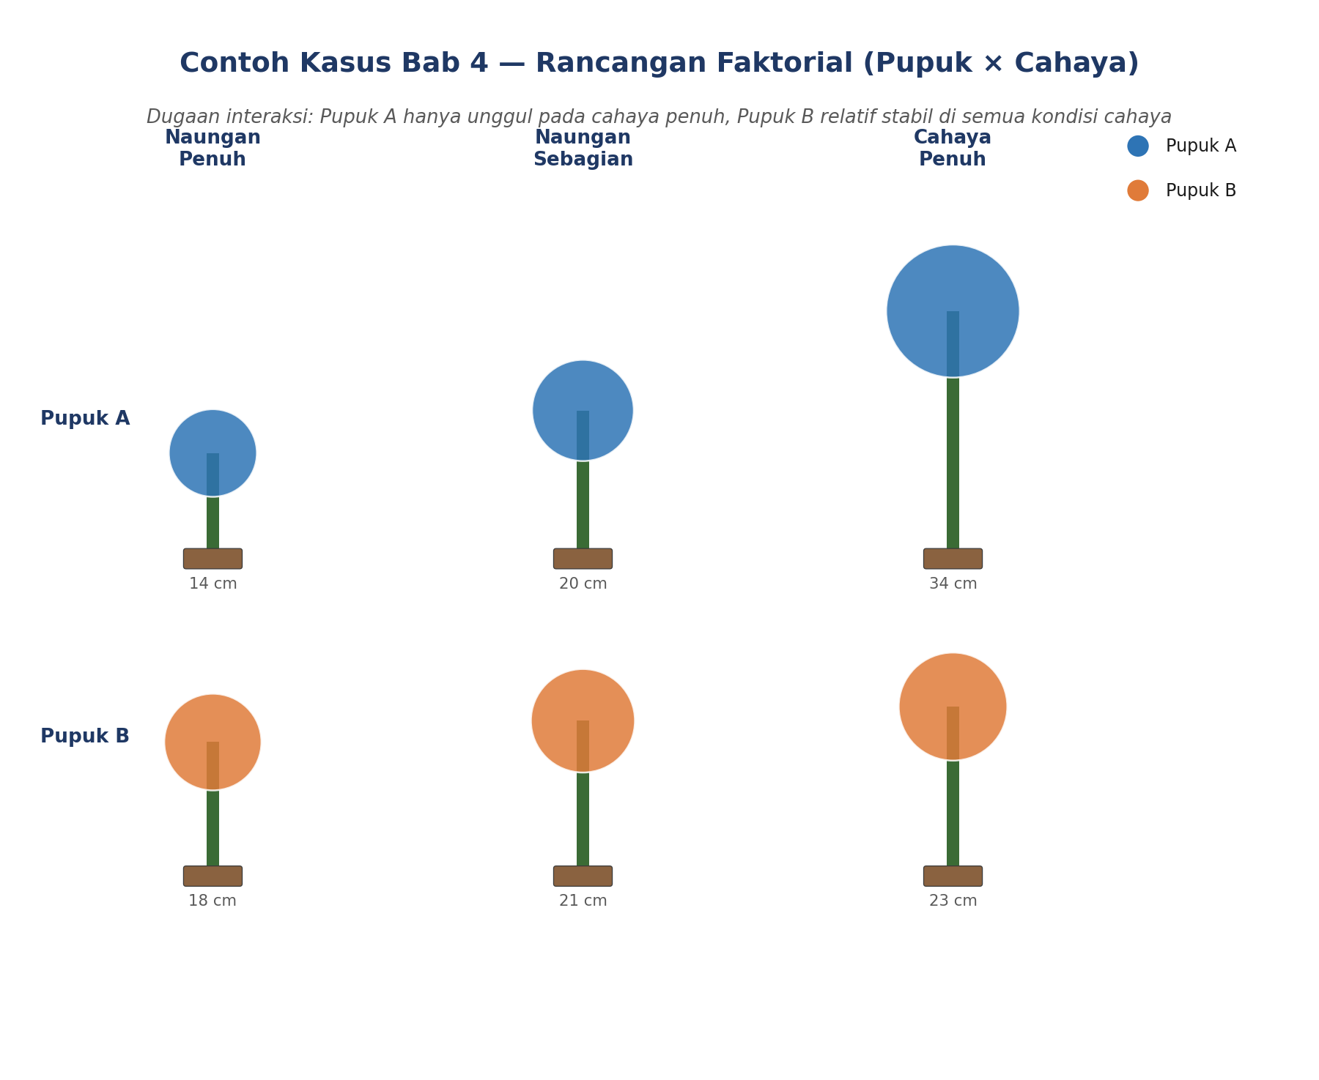
Contoh Kasus
Peneliti ingin tahu apakah pengaruh dua pupuk (A dan B) terhadap tinggi cabai (Capsicum annuum) bergantung pada cahaya: naungan penuh, naungan sebagian, atau cahaya penuh.
Kedua faktor dikombinasikan penuh (2 × 3 = 6 perlakuan) dan ditata dalam blok seperti Bab 2.
Dugaan: Pupuk A hanya efektif pada cahaya penuh, Pupuk B stabil di ketiga kondisi. Dugaan ini diuji sebagai interaksi pupuk × cahaya.
Biostatistika untuk Biologi · Bab 4 · RAK Faktorial
Notes:
Ilustrasi menunjukkan pola interaksi: tinggi Pupuk A melonjak pada cahaya penuh.

Slide 7
4.1 Menyiapkan dan Memeriksa Keseimbangan Data
Ubah blok, pupuk, dan cahaya menjadi faktor, lalu cek keseimbangan kombinasi perlakuan.
data <- data |>
mutate(blok = factor(blok), pupuk = factor(pupuk),
cahaya = factor(cahaya))
table(data$pupuk, data$cahaya)
Tabulasi silang memastikan setiap kombinasi punya jumlah ulangan yang sama.
Biostatistika untuk Biologi · Bab 4 · RAK Faktorial
Notes:
Subbab 4.1.

Slide 8
4.2 Statistik Deskriptif per Kombinasi Perlakuan
Mengelompokkan data menurut kombinasi kedua faktor memberi gambaran awal pola interaksi secara numerik.
data |>
group_by(pupuk, cahaya) |>
summarise(n = n(), mean = mean(tinggi_cm),
sd = sd(tinggi_cm), .groups = "drop")
Biostatistika untuk Biologi · Bab 4 · RAK Faktorial
Notes:
Subbab 4.2.

Slide 9
4.3 Visualisasi Pola Interaksi
Garis sejajar
Garis berpotongan
Tidak ada interaksi: pengaruh cahaya konsisten di semua level pupuk.
Ada interaksi: kemiringan garis berbeda jauh antar level pupuk.
ggplot(data, aes(x = cahaya, y = tinggi_cm, group = pupuk,
color = pupuk)) +
stat_summary(fun = mean, geom = "line") +
stat_summary(fun = mean, geom = "point")
Biostatistika untuk Biologi · Bab 4 · RAK Faktorial
Notes:
Subbab 4.3: grafik interaksi (interaction plot).

Slide 10
4.4 Model Faktorial: ANOVA Dua Faktor dengan Blok
Notasi pupuk * cahaya berarti pupuk + cahaya + pupuk:cahaya; blok tetap dimasukkan untuk mengontrol keragaman pengelompokan.
model <- aov(tinggi_cm ~ blok + pupuk * cahaya, data = data)
summary(model)
Interaksi signifikan
Interaksi tidak signifikan
Fokus pada pola interaksi; pengaruh utama kurang bermakna terpisah.
Pengaruh utama pupuk dan cahaya ditafsirkan secara independen.
Biostatistika untuk Biologi · Bab 4 · RAK Faktorial
Notes:
Selalu mulai membaca dari suku interaksi.

Slide 11
4.5 Uji Lanjut Sesuai Signifikansi Interaksi
Interaksi signifikan: bandingkan rata-rata antarkombinasi pupuk × cahaya.
Interaksi tidak signifikan: uji lanjut terpisah untuk tiap pengaruh utama yang signifikan.
TukeyHSD(model, "pupuk:cahaya")
Biostatistika untuk Biologi · Bab 4 · RAK Faktorial
Notes:
Subbab 4.5.

Slide 12
4.6 Pemeriksaan Asumsi Model
Prosedur diagnostik residual sama seperti bab-bab sebelumnya.
par(mfrow = c(2, 2))
plot(model)
par(mfrow = c(1, 1))
Biostatistika untuk Biologi · Bab 4 · RAK Faktorial
Notes:
Subbab 4.6.

Slide 13
Rangkuman
Rancangan faktorial menguji dua atau lebih faktor sekaligus, termasuk interaksinya.
Notasi "*" pada formula menghasilkan pengaruh utama kedua faktor ditambah interaksinya.
Interpretasi selalu dimulai dari suku interaksi sebelum pengaruh utama.
Grafik interaksi (garis sejajar vs. berpotongan) adalah alat bantu visual utama.
Biostatistika untuk Biologi · Bab 4 · RAK Faktorial
Notes:
Rangkuman Bab 4.

Slide 14
Latihan Soal
Jelaskan perbedaan antara pengaruh utama dan pengaruh interaksi.
Gambarkan sketsa grafik interaksi tanpa interaksi, lalu satu dengan interaksi kuat.
Jika interaksi tidak signifikan tetapi kedua pengaruh utama signifikan, bagaimana strategi uji lanjutnya?
Mengapa blok tetap dimasukkan ke model faktorial meski bukan fokus penelitian?
Biostatistika untuk Biologi · Bab 4 · RAK Faktorial
Notes:
Latihan soal Bab 4.

Slide 15
Daftar Pustaka
Montgomery, D. C. (2017). Design and Analysis of Experiments (9th ed.). John Wiley & Sons.
Steel, R. G. D., Torrie, J. H., & Dickey, D. A. (1997). Principles and Procedures of Statistics: A Biometrical Approach (3rd ed.). McGraw-Hill.
Biostatistika untuk Biologi · Bab 4 · RAK Faktorial

